Slide 1
Συστηματικές Αγειίτιδες
Μαρία Γ. Τεκτονίδου
Καθηγήτρια Παθολογίας-Ρευματολογίας
Υπεύθυνη Ρευματολογικής Μονάδας,
Α’ Προπαιδευτική Παθολογική Κλινική, Γ.Ν.Α ‘Λαϊκό’, ΕΚΠΑ

Slide 2
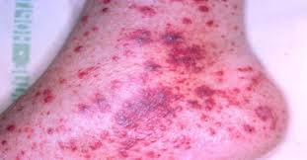
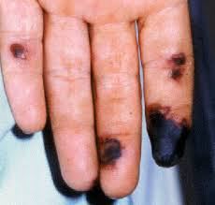
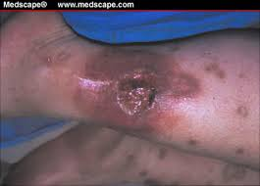
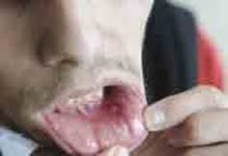
Συστηματικές Αγειίτιδες
Ομάδα αυτοάνοσων συστηματικών παθήσεων με κοινό χαρακτηριστικό τη φλεγμονή στο τοίχωμα των αιμοφόρων αγγείων
Φλεγμονώδεις βλάβες αιμοφόρων αγγείων - στένωση ή και απόφραξη των αγγείων- ανάπτυξη ισχαιμικών βλαβών στους ιστούς και στα όργανα

Slide 3
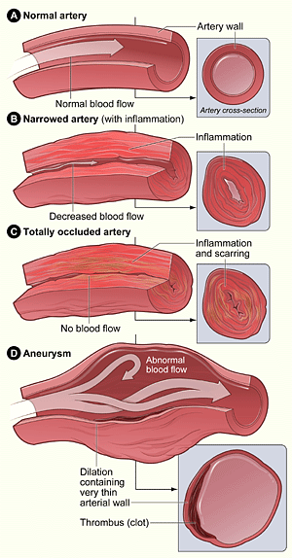
ΑΓΓΕΙΙΤΙΔΕΣ- ΠΑΘΟΓΕΝΕΙΑ
Φλεγμονή στο τοίχωμα αγγείων
Δέρμα: Εξάνθημα (πορφύρα)
Νεφροί: Αιματουρία/πρωτεϊνουρία
Νεφρική ανεπάρκεια
Εγκέφαλος: ΑΕΕ
Νεύρα: Αδυναμία/μουδιάσματα
Κοιλιά: Κοιλιακός πόνος/
αίμα στα κόπρανα
Πνεύμονες: Βήχας/δύσπνοια/αίμα στα πτύελα
Μάτια: έκπτωση της όρασης/ τύφλωση

Slide 4
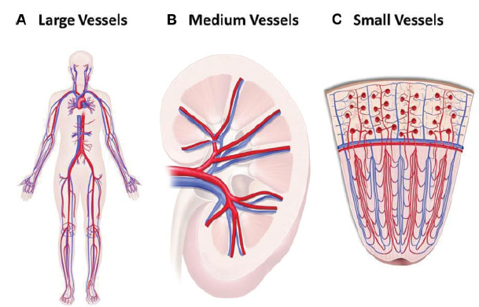
ΜΕΓΕΘΟΣ ΑΓΓΕΙΩΝ

Slide 5
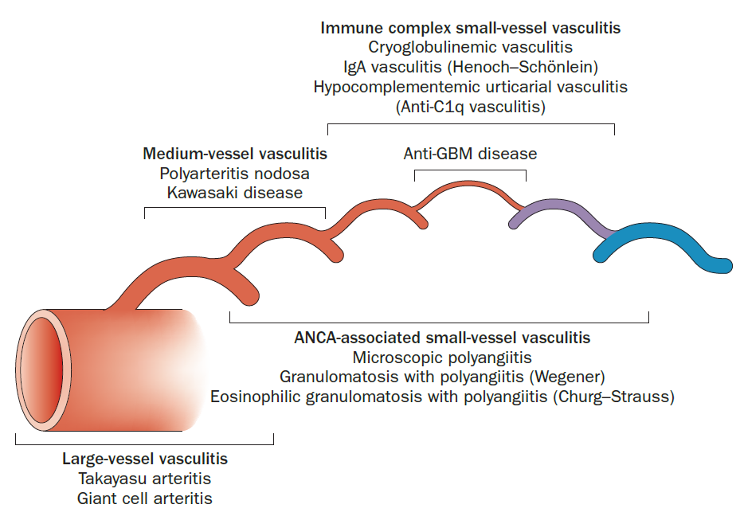
ΚΑΤΑΤΑΞΗ ΑΓΓΕΙΙΤΙΔΩΝ

Slide 6
Γιγαντοκυτταρική ή Κροταφική αρτηρίτιδα
Αγγειίτιδα που προσβάλλει τις αρτηρίες μεγάλου και μέσου μεγέθους, σε άτομα > 50 ετών
Η πιο συχνή συστηματική αγγειίτιδα στην 3^{η} ηλικία
Η επίπτωση αυξάνεται με την ηλικία και κορυφώνεται στην 8η δεκαετία.
Ετήσια επίπτωση:
18 νέες περιπτώσεις ανά 100.000 (ΗΠΑ)
25 νέες περιπτώσεις ανά 100.000 (Β. Ευρώπη)
6 νέες περιπτώσεις ανά 100.000 (Μεσόγειος)
Γυναίκες/Ανδρες: 3.7/1

Slide 7
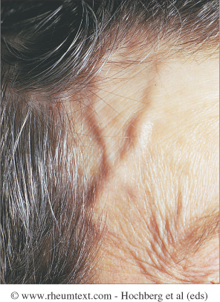
Γιγαντοκυτταρική αρτηρίτιδα
Κ/Ε:
Κεφαλαλγία: 80-90%
Γενικά συμπτώματα: 80-90%
Ρευματική πολυμυαλγία: 40%
Χωλότητα γνάθου: <50%
Διαταραχές όρασης: <20%
Διάγνωση: βιοψία κροταφικής αρτηρίας (παρουσία γιγαντοκυττάρων)

Slide 8
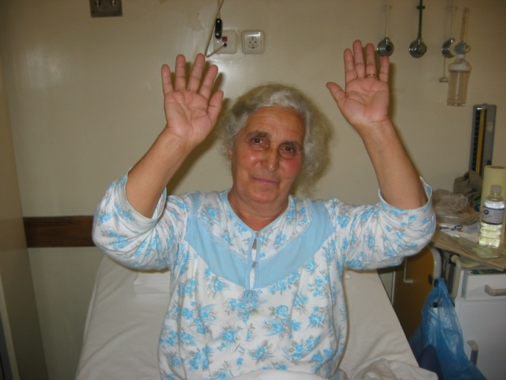
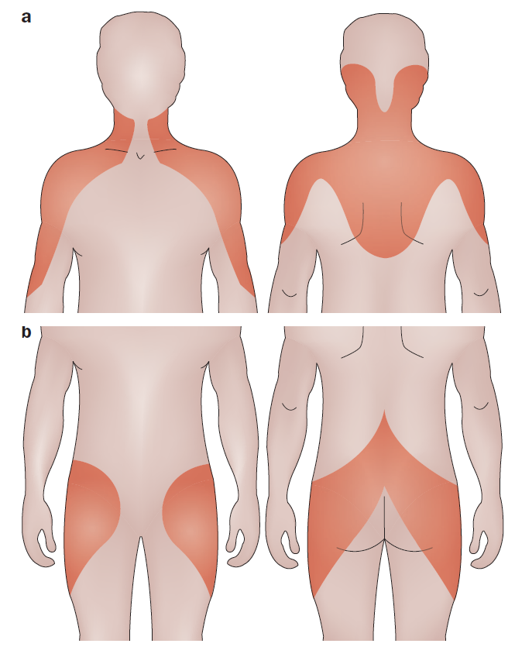
Εκδηλώσεις ρευματικής πολυμυαλγίας
Απότομη
έναρξη
Οξεία
έναρξη
Πόνος
Δυσκαμψία

Slide 9
ΚΡΑΝΙΑΚΗ ΑΡΤΗΡΙΤΙΣ
(προσβολή κλάδων έξω καρωτίδας)
Κεφαλαλγία (κροταφική/ινιακή)
Χωλότητα κάτω γνάθου
Διαταραχές όρασης
Ισχαιμικές εκδηλώσεις ΚΝΣ
(σπονδυλικές, βασικές)
ΣΥΣΤΗΜΑΤΙΚΕΣ ΕΚΔΗΛΩΣΕΙΣ
Πυρετός, φρίκια
Ανορεξία, απώλεια βάρους
Νυκτερινές εφιδρώσεις
Καταβολή, κόπωση
Κατάθλιψη
ΚΛΙΝΙΚΟ ΦΑΣΜΑ
ΡΕΥΜΑΤΙΚΗ ΠΟΛΥΜΥΑΛΓΙΑ
Άλγος ωμικής & πυελικής ζώνης
Πρωινή δυσκαμψία
ΑΟΡΤΙΤΙΣ
Χωλότητα άκρων
Άσφυγμη νόσος
Φαινόμενο Raynaud
Ανευρύσματα αορτής/κλάδων

Slide 10
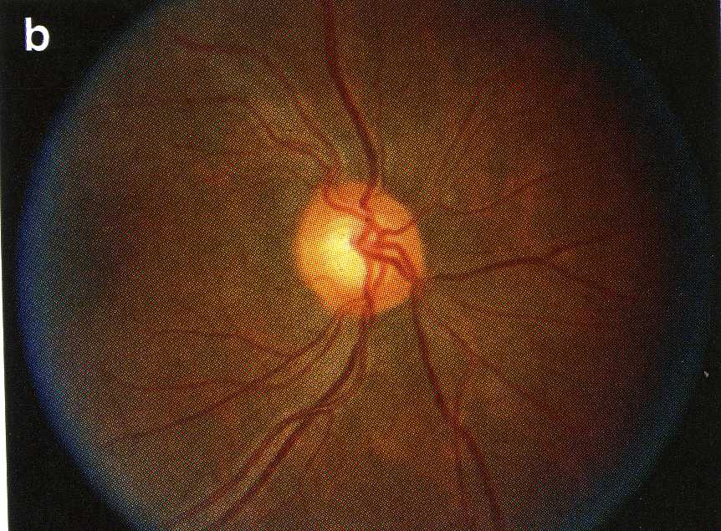
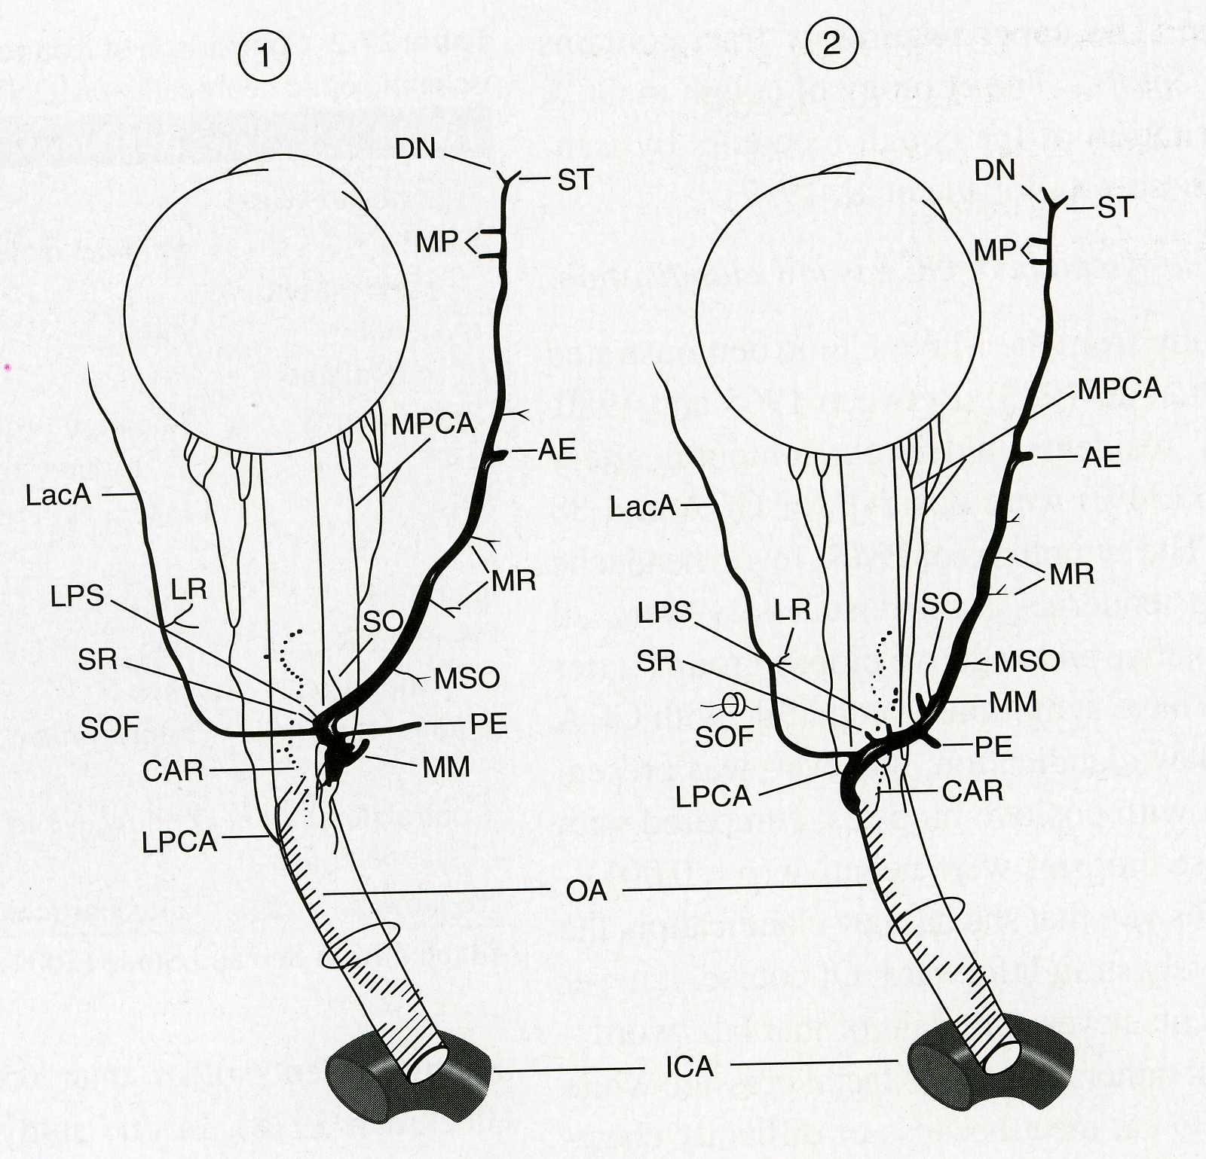
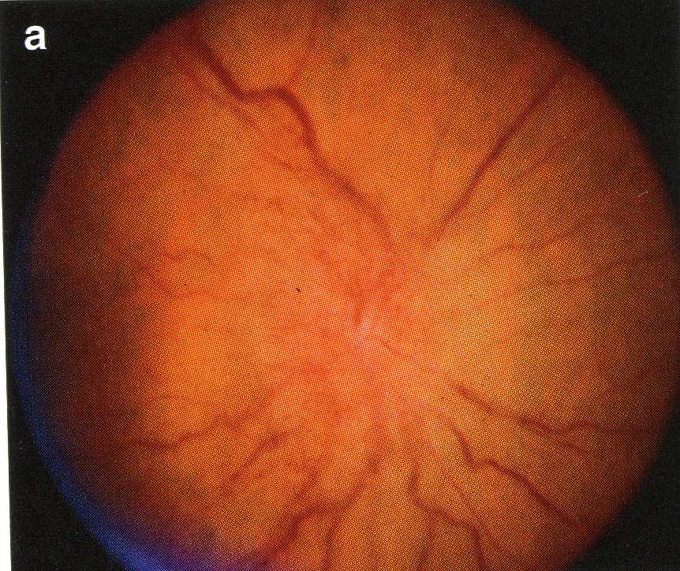
Γιγαντοκυτταρική αρτηρίτιδα
Αρτηριτιδική - Πρόσθια ισχαιμική
οπτική νευροπάθεια
(Αιφνίδια έκπτωση όρασης
Οίδημα οπτικού νεύρου)
Stone JH, A Clinician’s Pearls and Myths in Rheumatology,2010
Μη αναστρέψιμη τύφλωση
(<10 %)
Αρτηριτιδική - Πρόσθια ισχαιμική
οπτική νευροπάθεια
(Α-ΑΙΟΝ)

Slide 11
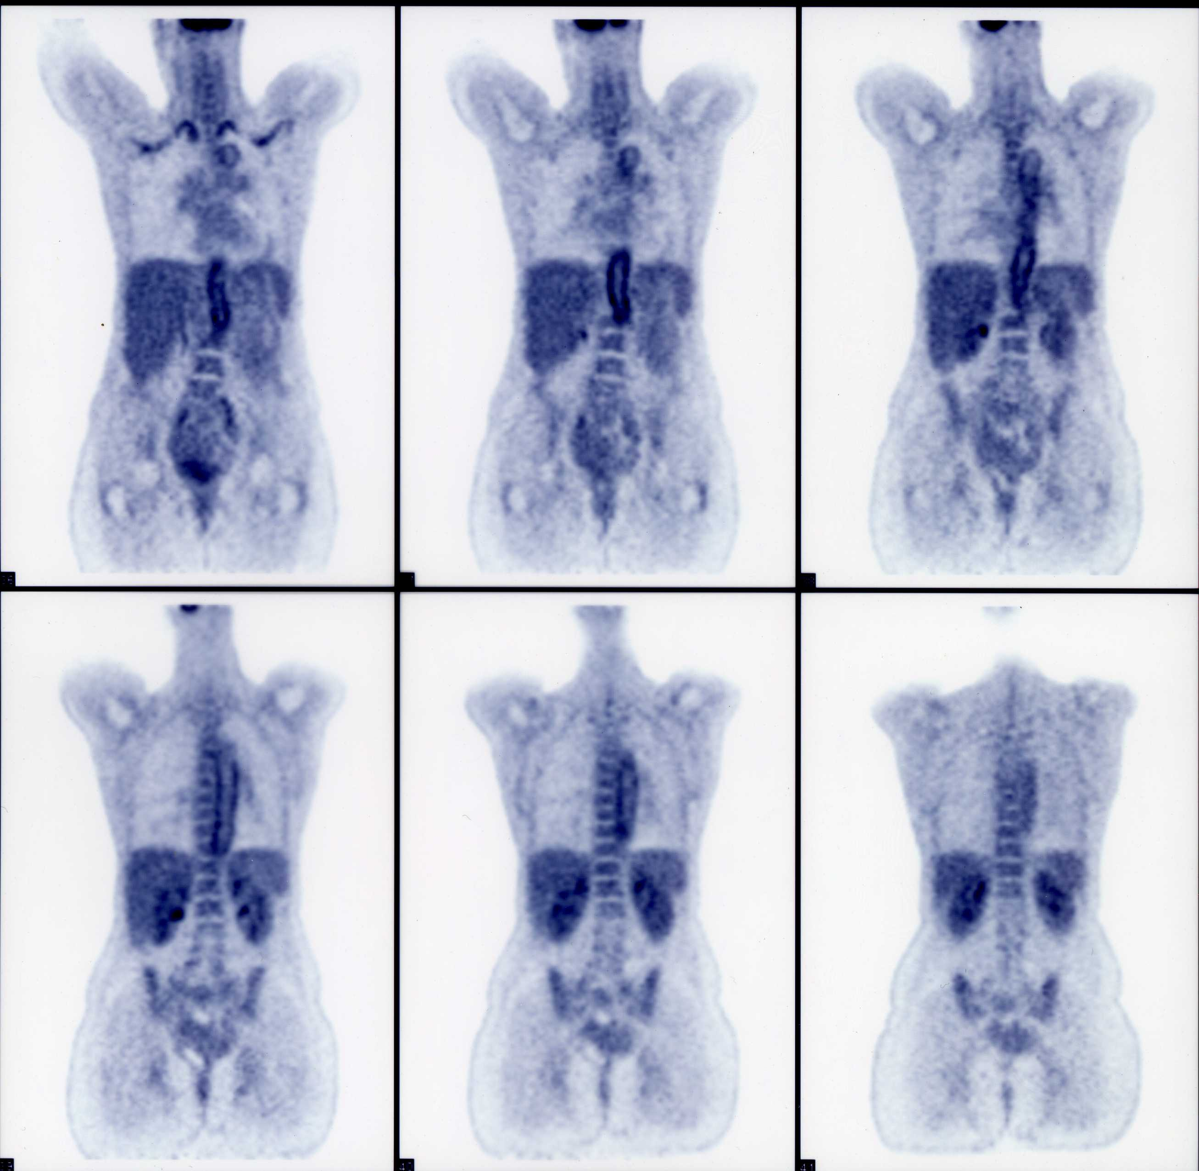
Γιγαντοκυτταρική αρτηρίτιδα Συστηματική αγγειΐτιδα

Slide 12
Αρτηρίτιδα Takayasu
«Άσφυγμη νόσος»
Χρόνια, εστιακή, φλεγμονή των μεγάλων αγγείων, κυρίως της αορτής και των κύριων κλάδων της, η οποία οδηγεί σε πάχυνση, ίνωση, στένωση και διάταση του τοιχώματος των αγγείων και σχηματισμό θρόμβων και ανευρυσμάτων
Συχνότερες αγγειΐτιδες της παιδικής ηλικίας
Kawasaki
Henoch-Schonlein
Αρτηρίτιδα Takayasu

Slide 13
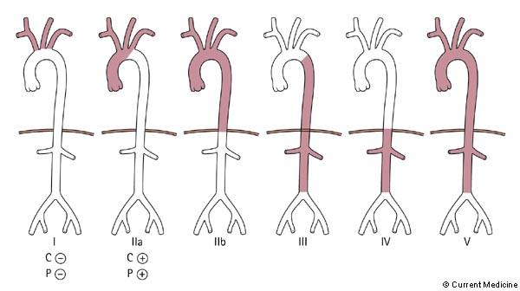
Aρτηρίτιδα Takayasu
Φλεγμονή αορτής και κλάδων της (υποκλείδιες α.)
Γυναίκες < 40 χρ.
Κλινική εικόνα
- Χωλότητα άνω/κάτω άκρων
- Ζάλη
- Κεφαλαλγία
- Διαταραχές όρασης
«Άσφυγμη νόσος»

Slide 14
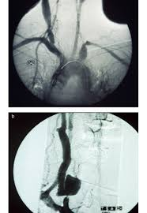
Αρτηρίτιδα Takayasu
ΚΡΙΤΗΡΙΑ ΕΝΕΡΓΟΤΗΤΑΣ ΑΡΤΗΡΙΤΙΔΑΣ ΤAKAYASU (Kerr JS et al, 1994)
Συστηματικές εκδηλώσεις (πυρετός, μυοσκελετικοί πόνοι) μη σχετιζόμενες με άλλα αίτια
Αύξηση ΤΚΕ (>20 mm/h)
Εκδηλώσεις ισχαιμίας ή φλεγμονής (διαλείπουσα χωλότητα, μείωση ή κατάργηση των σφύξεων), φυσήματα, αγγειακός πόνος (καρωτιδυνία), διαφορά αρτηριακής πίεσης μεταξύ άνω ή/κάτω άκρων
Τυπικά αγγειογραφικά ευρήματα
Εμφάνιση ή επιδείνωση 2 ή περισσότερων
εκδηλώσεων δείχνει «ενεργό νόσο»

Slide 15
Οζώδης πολυαρτηρίτιδα
ΚΡΙΤΗΡΙΑ ΤΑΞΙΝΟΜΗΣΗΣ ΟΖΩΔΟΥΣ ΠΟΛΥΑΡΤΗΡΙΤΙΔΑΣ (ACR)
1. Απώλεια βάρους
Απώλεια βάρους >4 kg, μη οφειλόμενη σε δίαιτα ή άλλους παράγοντες
2. Δικτυωτή πελίωση
Στικτός δικτυωτός τύπος σε περιοχές του δέρματος των μελών ή του κορμού
3. Πόνος στους όρχεις
Πόνος ή ευαισθησία στους όρχεις, που δεν οφείλονται σε λοιμώξεις, κακώσεις ή άλλα αίτια
4. Μυαλγίες
Διάχυτες μυαλγίες (εκτός από τους μυς της ωμικής και πυελικής ζώνης) ή μυϊκή αδυναμία ή ευαισθησία των μυών των κνημών
5. Μονο- ή πολυ-νευροπάθεια
Μονονευροπάθεια, πολυνευροπάθεια ή πολλαπλή μονονευροπάθεια
6. Διαστολική πίεση >90
Αύξηση διαστολικής πίεσης > 90 mm Hg
7. Αύξηση ουρίας ή κρεατινίνης
Αύξηση ουρίας >40 mg/dL ή κρεατινίνης >1.5 mg/dL μη οφειλόμενη σε αφυδάτωση ή απόφραξη
8. Ιός ηπατίτιδας Β
Θετικό αντιγόνο επιφανείας ή αντίσωμα στον ορό
9. Αγγειογραφικά ευρήματα
Ανευρύσματα ή αποφράξεις σπλαγχνικών αρτηριών (στην αρτηριογραφία) μη οφειλόμενα σε αρτηριοσκλήρυνση, ινομυϊκή δυσπλασία ή άλλα μη φλεγμονώδη αίτια
10. Βιοψία Κοκκιοκύτταρα και μονοπύρηνα λευκοκύτταρα στο τοίχωμα των μικρών ή μέσου μεγέθους αρτηριών.

Slide 16
ANCA Αγγειίτιδες
Επιπολασμός ANCA-αγγειιτίδων: διπλάσιος στους Ευρωπαίους σε σύγκριση με μη Ευρωπαίους (104 vs 52 περιπτ/1.000.000)
Επίπτωση ANCA-αγγειιτίδων στην Ευρώπη: 13-20 περιπτώσεις/1.000.000/έτος
Wats R, Nephrol. Dial. Transplant. 2015
AAV | Επίπτωση/ 1.000.000/έτος (Βόρεια Ευρώπη, UK)
GPA (Granulomatosis with Polyangiitis) | 21.8
MPA (Microscopic Polyangiitis) | 6.5

Slide 17
ANCA Αγγειίτιδες
Άνδρες: γυναίκες=1.5:1.0
Γενετικοί και περιβαλλοντικοί παράγοντες (λοιμώξεις, φάρμακα, διοξείδιο πυριτίου) συμμετέχουν στην παθογένεια

Slide 18
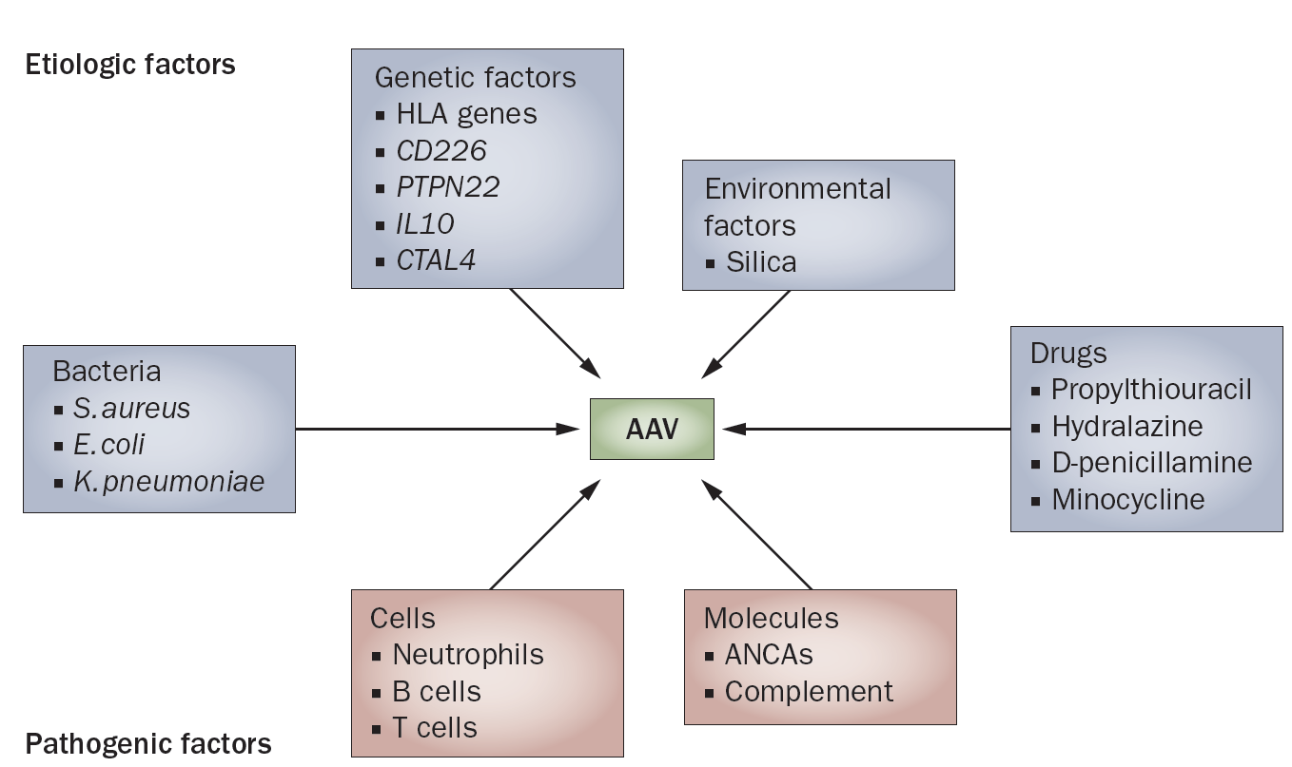
ANCA-αγγειΐτιδες- Παθογένεια

Slide 19
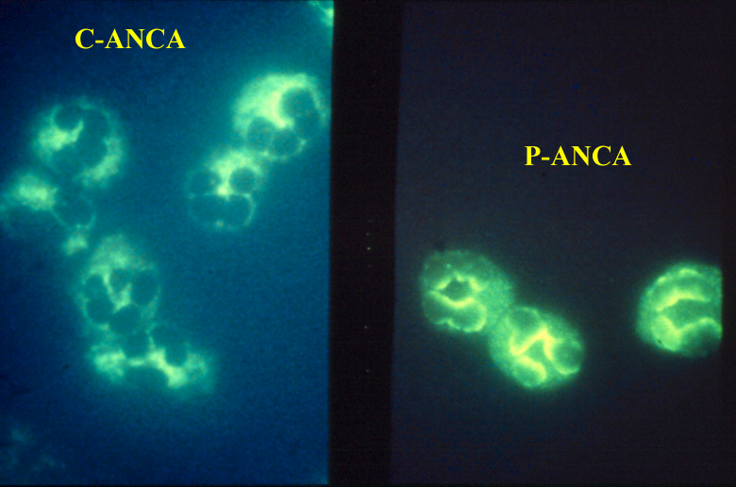
ANCA (antineutrophil cytoplasmic antibody)
Περιγραφή με βάση το πρότυπο του ανοσοφθορισμού:
- κυτταροπλασματικά (cytoplasmic, c-ANCA)
- περιπυρηνικά (perinuclear, p-ANCA)
Aνίχνευση
Ανοσοφθορισμός
(c-ANCA/p- ANCA)
ELISA
Anti – PR3
Anti – MPO

Slide 20
ANCA (antineutrophil cytoplasmic antibody)
Αντιγόνα: πρωτείνες των αζουρόφιλων κοκκίων των
ουδετεροφίλων:
- πρωτεϊνάση 3 (c-ANCA)
- μυελοπεροξειδάση, λακτοφερίνη,
καθεψίνη G, ελαστάση (p-ANCA)
Κοκκιωμάτωση του Wegener: c-ANCA στο 80-90% (anti-PR3+)
Μικροσκοπική πολυαγγείτιδα: p-ANCA 40-70% (αντι-MPO+)
ή σπανιότερα c-ANCA

Slide 21
ANCA ΑΓΓΕΙΙΤΙΔΕΣ
Κοκκιωμάτωση με πολυαγγειίτιδα (Κοκκιωμάτωση Wegener)
Ηωσινοφιλική κοκκιωμάτωση με πολυαγγειίτιδα (Σύνδρομο Churg-Strauss)
Μικροσκοπική πολυαγγειίτιδα

Slide 22
Κοκκιωμάτωση Wegener
Χαρακτηρίζεται από νεκρωτική κοκκιωματώδη φλεγμονή-αγγειίτιδα μικρού και μεσαίου μεγέθους αγγείων

Slide 23
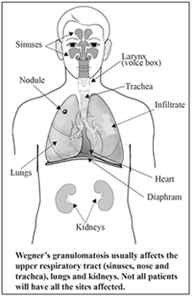
Κοκκιωμάτωση του Wegener
Πυρετός, πολυαρθραλγίες / αρθρίτιδα
Ανώτερο αναπνευστικό: πυώδης ρινόρροια,
ρινικά έλκη, παραρρινοκολπίτιδα
Κατώτερο αναπνευστικό: βήχας, αιμόπτυση, δύσπνοια
Νεφροί: μικροσκοπική αιματουρία, πρωτεϊνουρία , έκπτωση νεφρικής λειτουργίας (από ήπια μέχρι νεφρική ανεπάρκεια τελικού σταδίου)
σπάνια δερματική πορφύρα και πολλαπλή μονονευρίτιδα

Slide 24
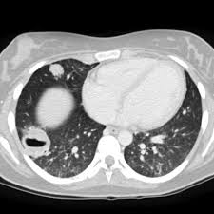
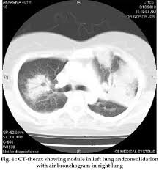
Κοκκιωμάτωση του Wegener
Διάγνωση: κλινική εικόνα, εργαστηρ. έλεγχος (δείκτες φλεγμονής (ΤΚΕ, CRP), ευρήματα σπειραματονεφρίτιδας, C-ANCA+ απεικονιστικός έλεγχος (α/α παραρρινίων, θώρακα)
Συνήθως απαιτείται βιοψία (νεφρού, πνεύμονα)
Θεραπεία: κορτικοστεροειδή, ανοσοκατασταλτική αγωγή (αναλόγως της έκτασης/σοβαρότητας προσβολής οργάνων)

Slide 25
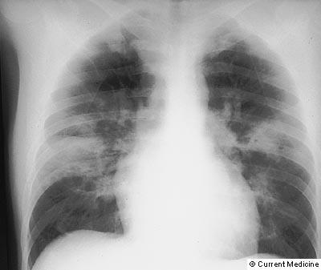
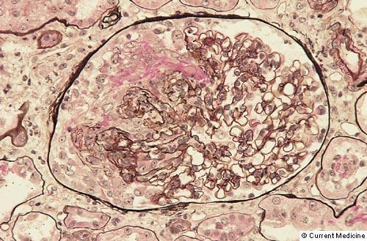
ANCA ΑΓΓΕΙΙΤΙΔΕΣ
Μικροσκοπική πολυαγγειίτιδα
Αγγειίτιδα μικρών αγγείων που προσβάλλει κυρίως τους νεφρούς (±πνεύμονες, δέρμα, αρθρώσεις) με εύρος νεφρικής νόσου από νεφριτιδικό σύνδρομο με ήπια επηρεασμένη GFR έως νεφρική ανεπάρκεια τελικού σταδίου
Πνευμονική αιμορραγία

Slide 26
Churg-Strauss
Αγγειίτιδα μικρών αγγείων
περιφερική ηωσινοφιλία
άσθμα και αλλεργική ρινίτιδα
πνευμονικά διηθήματα
δερματική πορφύρα
πολλαπλή μονονευρίτιδα

Slide 27
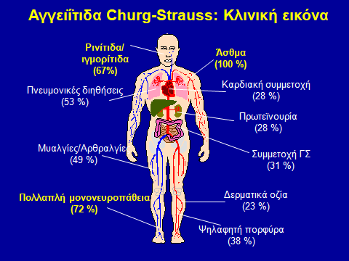

Slide 28
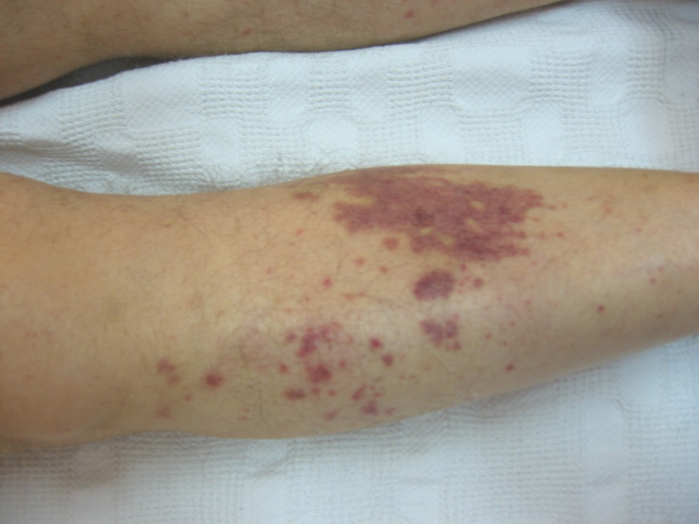
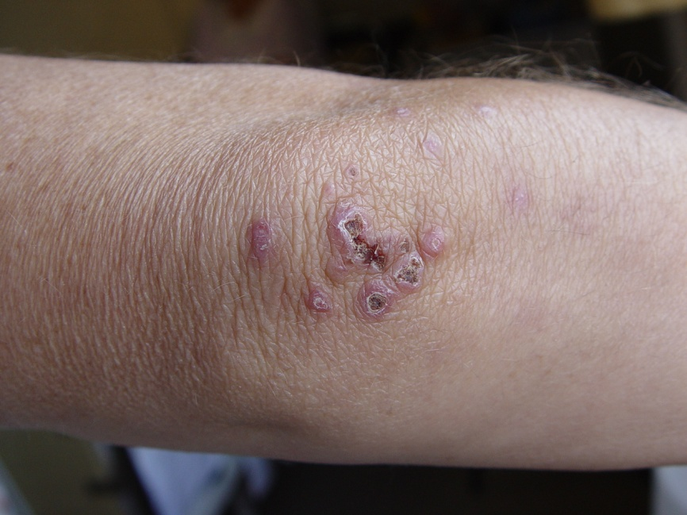
Σύνδρομο Churg - Strauss
Άσθμα (100 %)
Αλλεργική ρινίτιδα (70 %)
Πολυνευροπάθεια (70 %)
Πνευμονικές διηθήσεις (50%)
Ηωσινοφιλία 85 - 90 %
P- ANCA 40 - 60 % MPO- ANCA

Slide 29
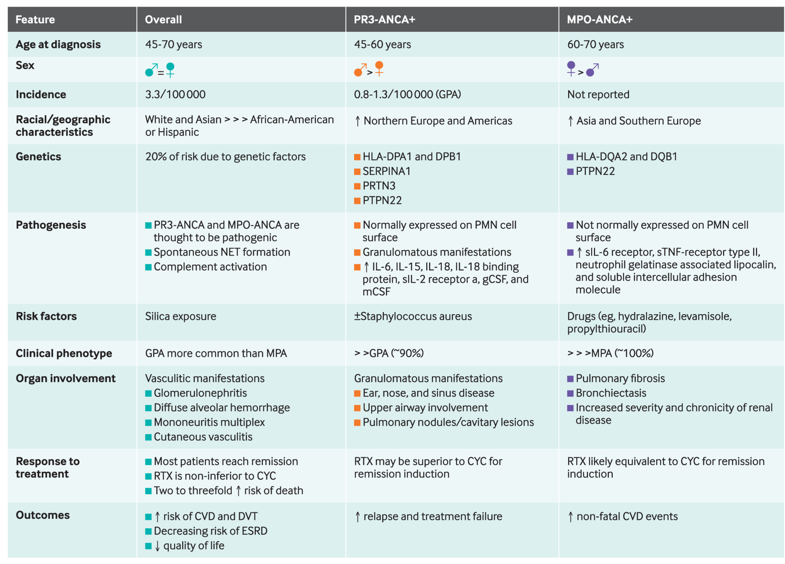
Wegener
Microscopic arteriitis
Churg-Strauss

Slide 30
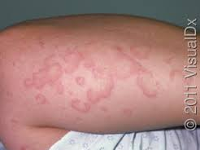
Αγγειίτιδες σχετιζόμενες με ανοσοσυμπλέγματα
Σύνδρομο Goodpasture (anti-GBM αντισώματα)
IgA αγγειίτιδα (Πορφύρα Henoch-Schönlein)
Κρυοσφαριναιμική αγγειίτιδα
Υποσυμπληρωματαιμική κνιδωτική αγγειίτιδα

Slide 31
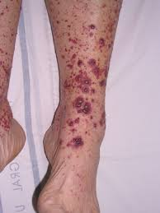
Αγγειίτιδα Henoch Schonlein
Αγγειΐτιδα μικρού μεγέθους αγγείων (τριχοειδή, φλεβίδια, αρτηρίδια) που χαρακτηρίζεται από εναπόθεση IgA ανοσοσυμπλεγμάτων
13.5 περιπτώσεις/100.000 πληθυσμού
Συχνότερα στα παιδιά, αλλά και σε ενήλικες
ΔΙΑΓΝΩΣΤΙΚΑ ΚΡΙΤΗΡΙΑ ΠΟΡΦΥΡΑΣ HENOCH-SCHONLEIN
Α) ΑΜΕΡΙΚΑΝΙΚΟ ΚΟΛΛΕΓΙΟ ΡΕΥΜΑΤΟΛΟΓΙΑΣ (ACR)
Ηλικία ασθενούς <20 ετών
Ψηλαφητή πορφύρα
Κοιλιακός πόνος ή γαστρεντερική αιμορραγία
Εξωαγγειακά ή περιαγγειακά κοκκιοκύτταρα στη βιοψία
Chapel Hill Consensus Group
1. Αγγειΐτιδα μικρών αγγείων με εναποθέσεις IgA

Slide 32
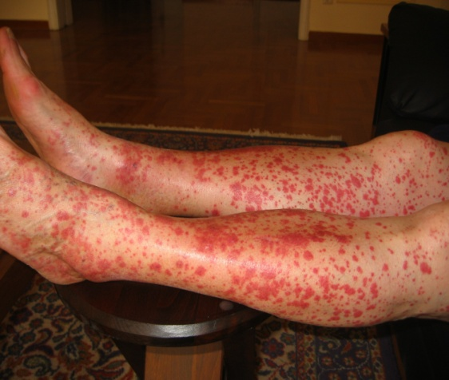
Κλινική εικόνα Henoch Schonlein ενηλίκων
Νεφρική συμμετοχή
(Πρωτεινουρία/αιματουρία)
Συμμετοχή ΓΕΣ
(50 %)
Πορφύρα
(90 - 95 %)
Αρθρίτιδα
(50 %)

Slide 33
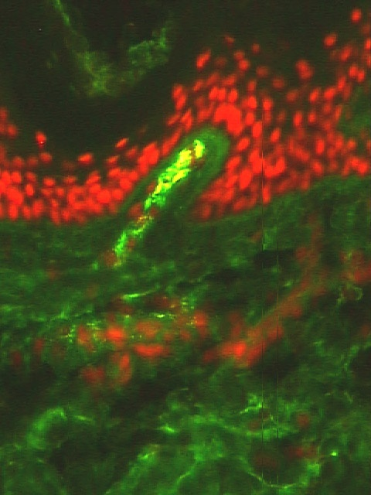
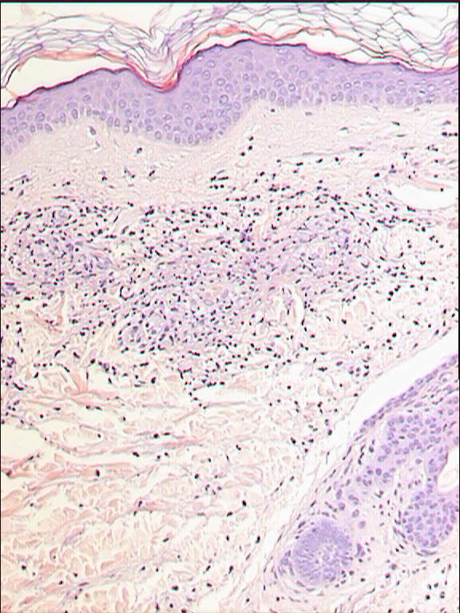
Βιοψία δέρματος
IgA
Η & Ε
Ανοσοφθορισμός

Slide 34
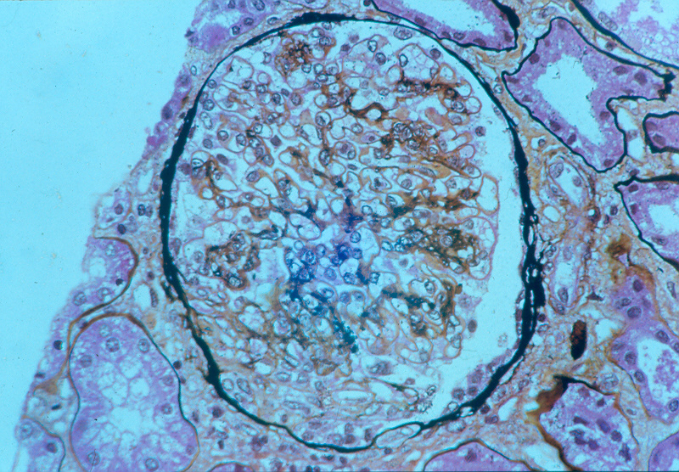
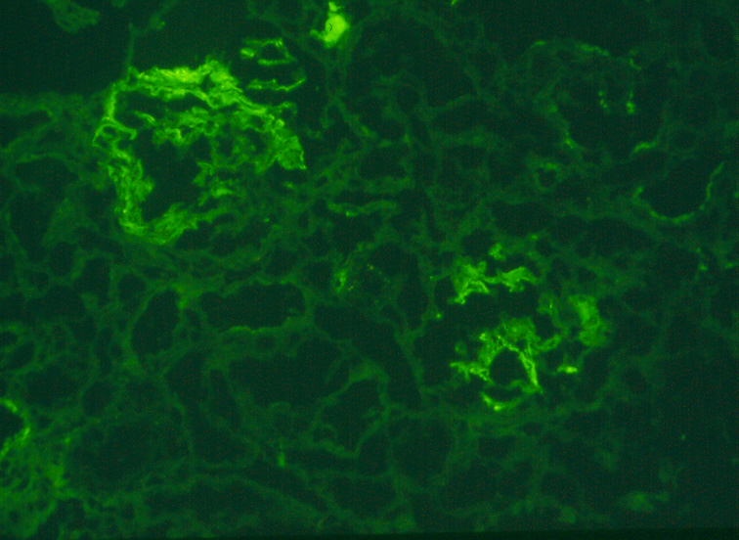
Αγγειΐτιδα Henoch Schönlein
Βιοψία νεφρού
Methenamine
Silver stain
IgA

Slide 35
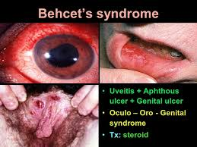
Νόσος Behcet
1. Υποτροπιάζοντα έλκη (άφθες) του στόματος
(93-100%), τουλάχιστον 3-4 φορές/έτος
2. Υποτροπιάζοντα έλκη γεννητικών οργάνων. 3. Προσβολή των οφθαλμών (50-79%): Ραγοειδίτιδα, επιπεφυκίτιδα, έλκος κερατοειδούς, υπόπυο, χωρίς αγωγή μπορεί να οδηγήσει στην τύφλωση. 4. Δερματικές βλάβες (30-65%): Οζώδες ερύθημα, εξάνθημα που μοιάζει με ακμή, ψευδοθυλακίτιδα, υπερερεθισιμότητα του δέρματος 5. Αρθρίτιδα-αρθραλγίες (30-50%). 6. Προσβολή του ΚΝΣ (10-30%): μηνιγγοεγκεφαλίτιδα, πάρεση κρανιακών νεύρων 7. Προσβολή αγγείων: θρομβοφλεβίτιδες, αρτηριακές θρομβώσεις, αρτηριακά ανευρύσματα

Slide 36
Κρυοσφαιριναιμική αγγειΐτιδα
Ηπατίτιδα C (80 – 90 %)
Σύνδρομο Sjögren
ΣΕΛ
ΡΑ
Λοιμώξεις (ενδοκαρδίτιδα/HIV)
Λεμφώματα
Λεμφοϋπερπλαστικά νοσήματα

Slide 37
Κρυοσφαιριναιμική αγγειΐτιδα
Αγγειΐτιδα μικρού μεγέθους αγγείων (τριχοειδή, φλεβίδια, αρτηρίδια) που χαρακτηρίζεται από:
παρουσία κρυοσφαιρινών στον ορό (ανοσοσφαιρίνες ή συμπλέγματα ανοσοσφαιρινών που καθιζάνουν αυτόματα σε χαμηλές θερμοκρασίες
εναπόθεση ανοσοσυμπλεγμάτων
Συχνή προσβολή: - δέρματος
- νεφρικών σπειραμάτων

Slide 38
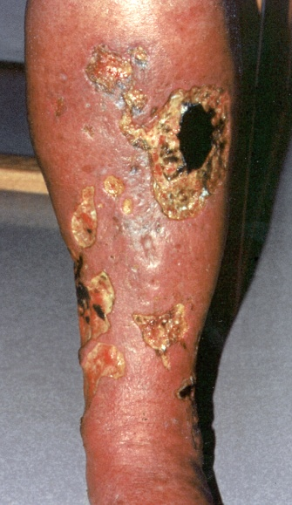
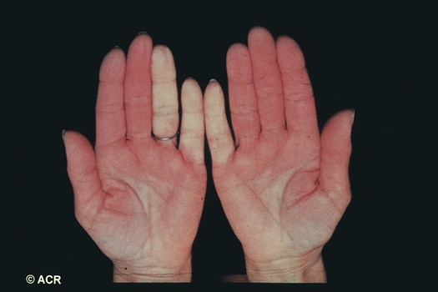
Κρυοσφαιριναιμική αγγειΐτιδα
Συστηματικές εκδηλώσεις
Κόπωση
Μυαλγίες
Νεφρική προσβολή (20-30%)
- Mεμβρανουπερπλαστική ΣΝ
- Υπέρταση
Δερματική προσβολή (30-90%)
- Πορφύρα
- Δερματικά έλκη
- Φαινόμενο Raynaud
Αρθρικές εκδηλώσεις (40-70%)
- Αρθραλγίες/αρθρίτιδα
Νευρολογική προσβολή (60-80%)
Πολυνευροπάθεια
Πολλαπλή μονονευρίτιδα

Slide 39
Υποτροπιάζουσα Πολυχονδρίτιδα
Σπάνια αυτοάνοση συστηματική νόσος που χαρακτηρίζεται από υποτροπιάζοντα επεισόδια φλεγμονής των χόνδρινων ιστών (ώτων, ρινός, λάρυγγα-τραχείας-βρόγχων)
Επίπτωση: 3.5 νέες περιπτώσεις/1.000.000/έτος
Πιο συχνή ηλικία εμφάνισης: 5^{η} δεκαετία
Αναλογία άνδρες: γυναίκες 1:1.5

Slide 40
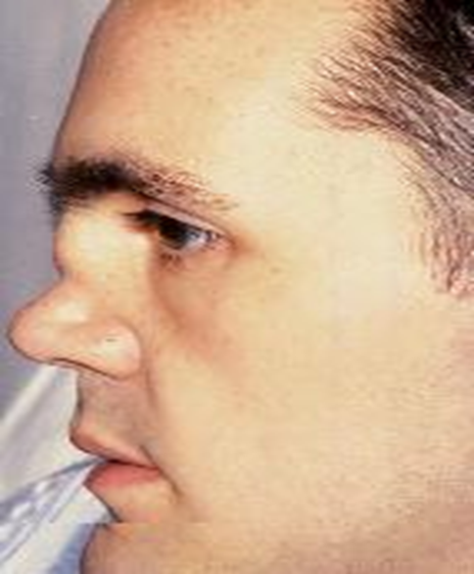
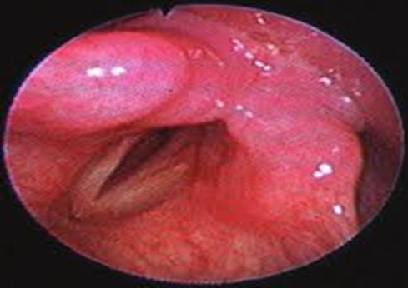
Υποτροπιάζουσα Πολυχονδρίτιδα
Φλεγμονή του πτερυγίου του ωτός (50% ως πρώτη εκδήλωση, 90% συνολικά)
Φλεγμονή ρινικού χόνδρου (25% ως 1^{η} διάγνωση)
Χρόνια φλεγμονή- καταστροφή της ρινικής γέφυρας/εφιππιοειδής(saddle-nose) παραμόρφωση ρινός
Φλεγμονή της γλωττίδας, του λάρυγγα και των υπο-
επιγλωττιδικών ιστών→ στενώσεις (επείγουσα τραχειοστομία)
Φλεγμονή του χόνδρου της τραχείας και των βρόγχων → ινώδης συνδετικός ιστός → στένωση αεροφόρων οδών → απόφραξη αεραγωγών, ρήξη, εμφύσημα, πνευμοθώρακας

Slide 41
Αγγειΐτιδες στα πλαίσια άλλων συστηματικών αυτοανόσων νοσημάτων
ΣΕΛ 30 %
Σ. Sjögren 10 % (κρυοσφαιρίνες +)
Ρευματοειδής αρθρίτιδα < 5 %
Εναπόθεση ανοσοσυμπλεγμάτων
στο αγγειακό τοίχωμα

Slide 42
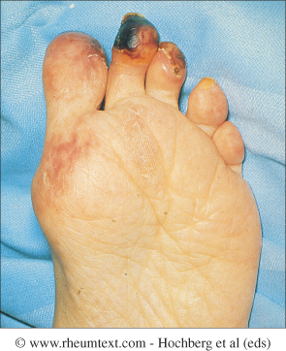
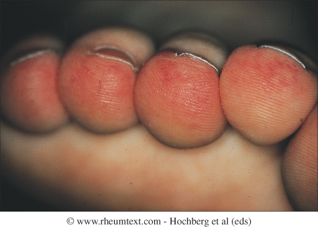
Συστηματικός ερυθηματώδης λύκος
Notes:
Fig. 122.8 Early vasculitic lesions over the tips of the toes in a patient with active SLE.
Fig. 122.9 Gangrene of the toe in a patient with SLE and vasculitis .

Slide 43
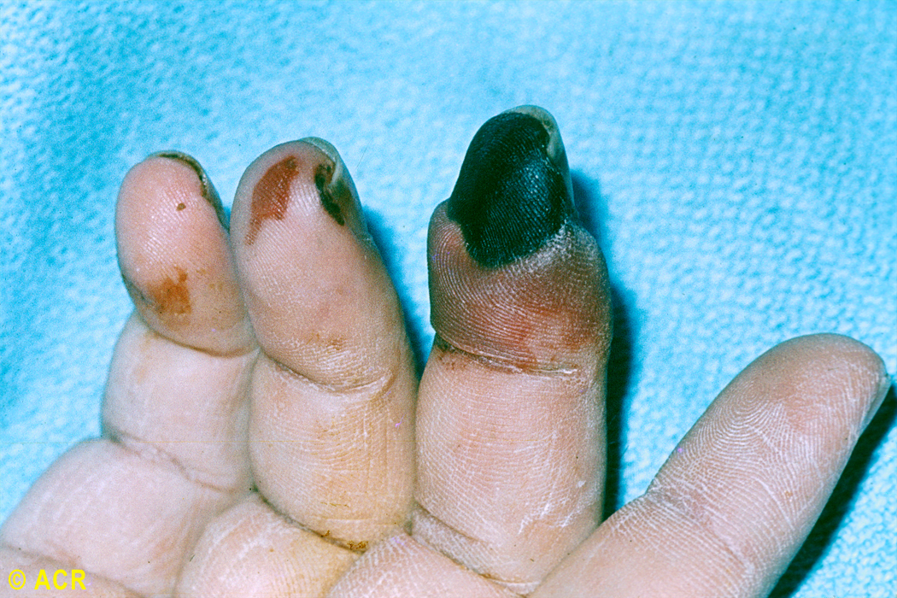
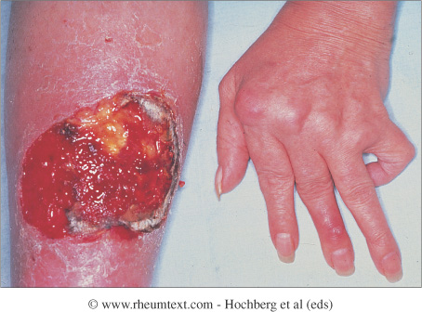
Ρευματοειδής αρθρίτιδα
Notes:
Fig. 155.6 Leukocytoclastic vasculitis with ulceration in a patient with rheumatoid arthritis.

Slide 44
Αγγειίτιδες σχετιζόμενες με πιθανό αιτιολογικό παράγοντα
Αγγειίτιδα σχετιζόμενη με φάρμακα (π.χ. υδραλαζίνη)
Αγγειίτιδα σχετιζόμενη με λοιμώξεις (ηπατίτιδα Β και C, ενδοκαρδίτιδα, σύφιλη, κ.α)
Αγγειίτιδα σχετιζόμενη με νεοπλάσματα

Slide 45
ΛΕΥΚΟΚΥΤΤΑΡΟΚΛΑΣΤΙΚΗ ΑΓΓΕΙΙΤΙΔΑ
Ρευματικές παθήσεις
(ΣΕΛ, ΡΑ, Sjogren, Behcet)
Κνιδωτική
αγγειΐτιδα
Συστηματικές
Αγγειΐτιδες
(ANCA +,
PAN)
Δερματική
λευκοκυτταροκλαστική
αγγειΐτιδα (LCV)
Νεοπλασματικές
παθήσεις
Κρυοσφαιριναιμική
αγγειΐτιδα
Φάρμακα
Λοιμώξεις
Αγγειΐτιδα
Henoch-Schönlein

